Slide 1

第3章 随机向量及其分布
随机向量的概念及其分布函数
二维离散型随机向量
二维连续型随机向量
随机变量函数的分布

Slide 2
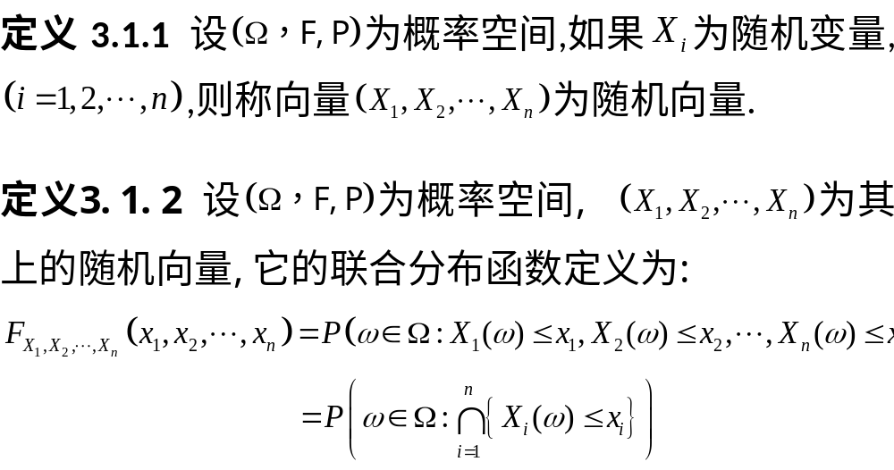
§3.1 随机向量的概念及其分布

Slide 3
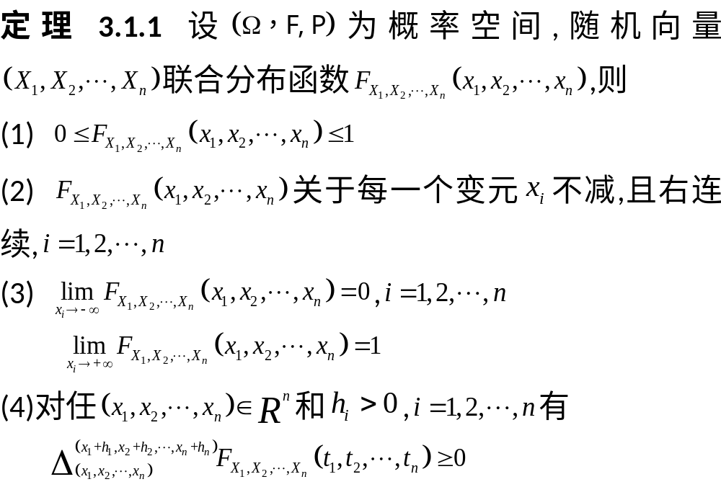

Slide 4
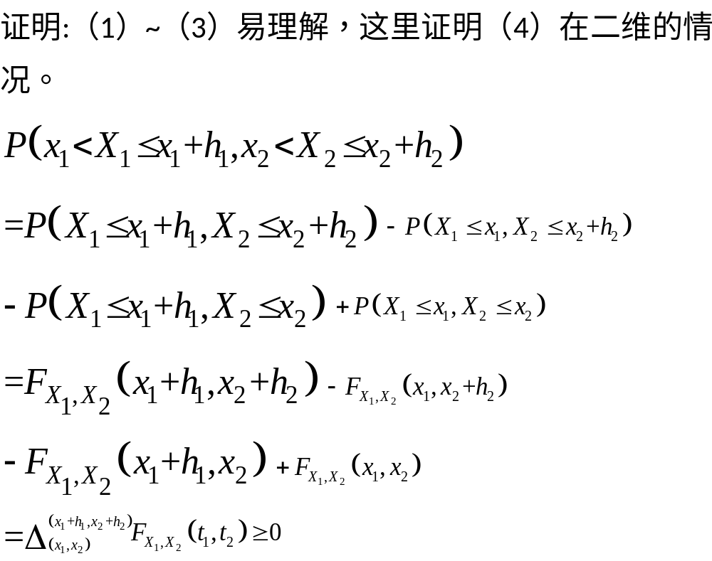

Slide 5
y
(x₁,x₂+h₂)
(x₁+h₁,x₂+h₂)
(x₁,x₂)
(x₁+h₁,x₂+h₂)
x

Slide 6
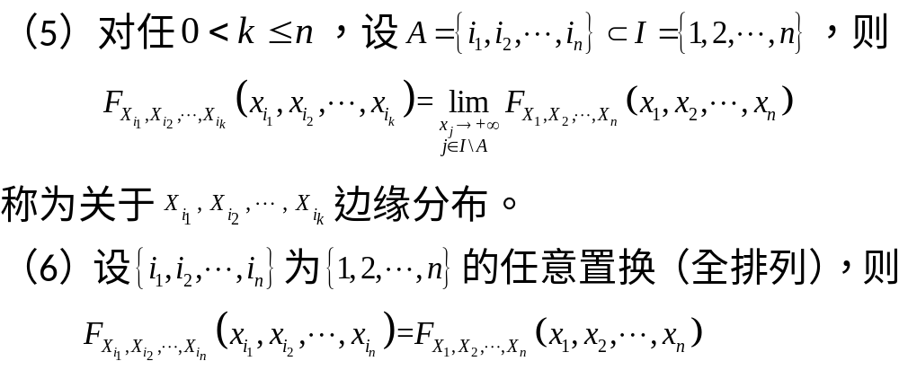

Slide 7
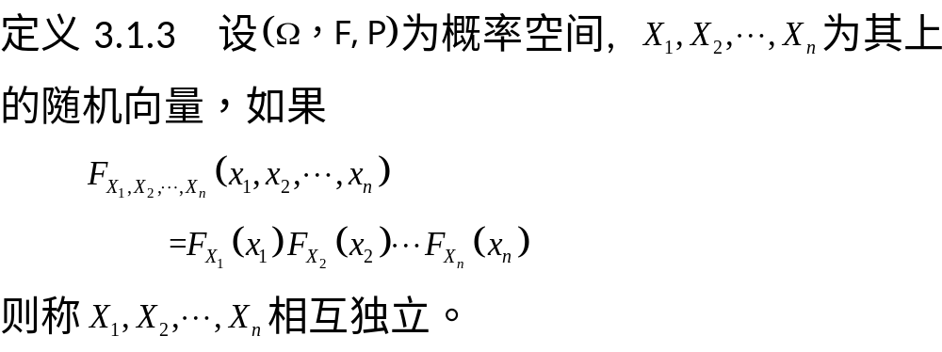
§3.1.2 随机变量的独立性

Slide 8
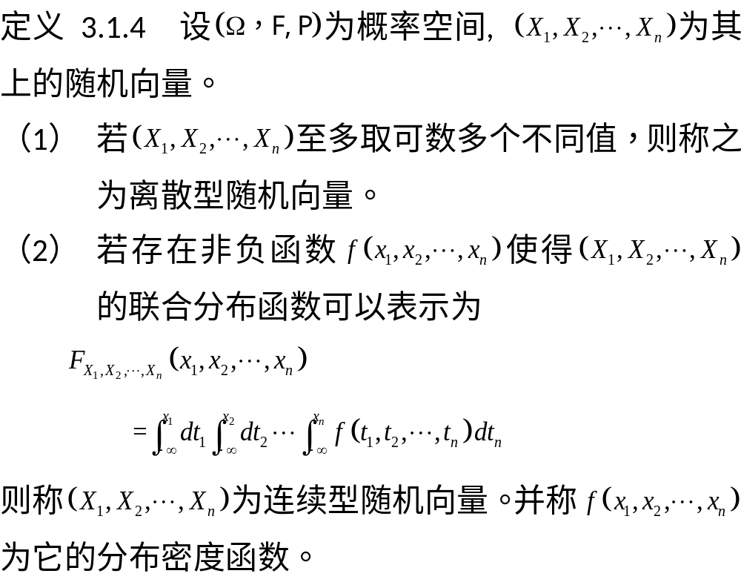

Slide 9
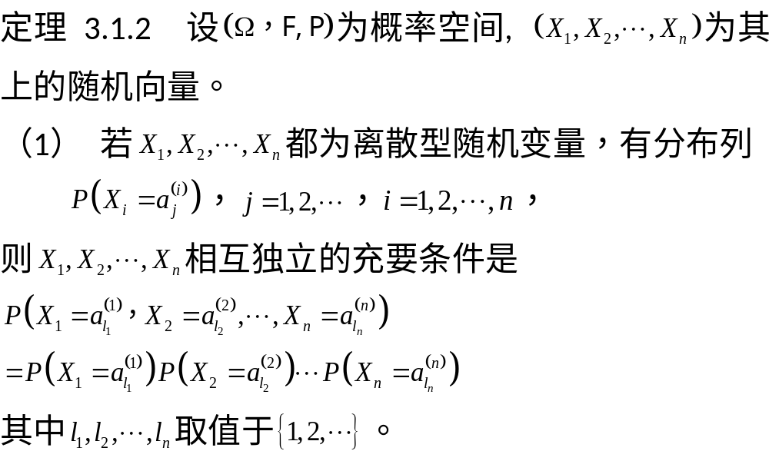

Slide 10
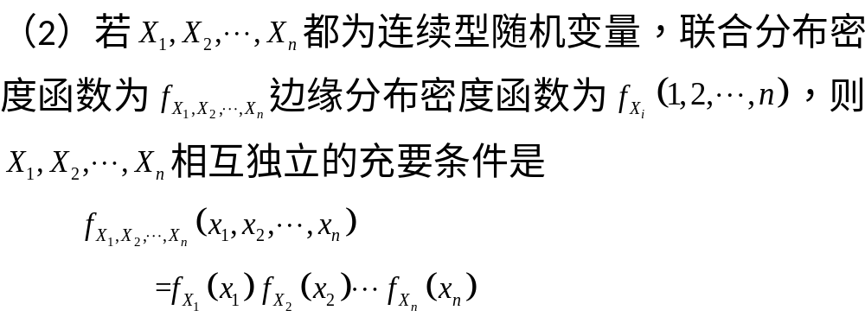

Slide 11
§3.2 二维离散型随机向量
若随机向量(ξ,η) 所有可能取值是可数多对
(x_{i}，y_{j})(i，j=1,2, …)，则称(ξ,η)是二维离散型随机变量；
设 P{ξ=x_{i},η=y_{j}}=p_{ij} ， (i，j=1,2, …)
则p_{ij} (i，j=1,2, …)称为(ξ,η)的(联合)概率分布律。

Slide 12

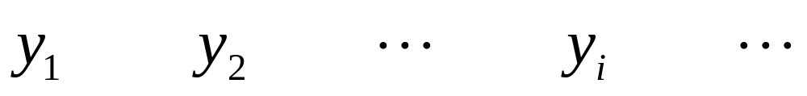


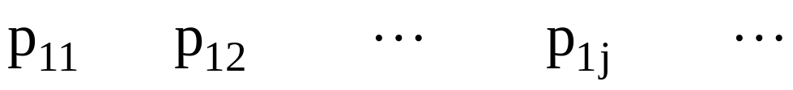

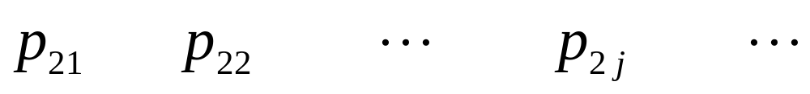



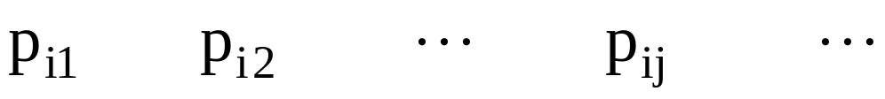


(ξ,η)的分布律常用下面的表格给出

Slide 13
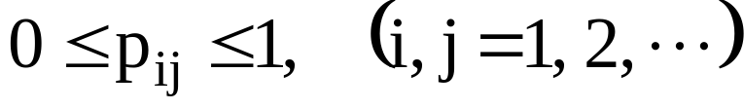
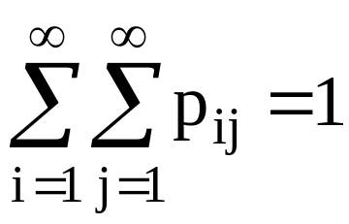
根据p_{ij}的定义，立即得出它们具有下列两性质：
(1)
(2)

Slide 14
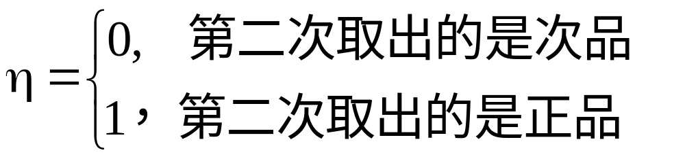
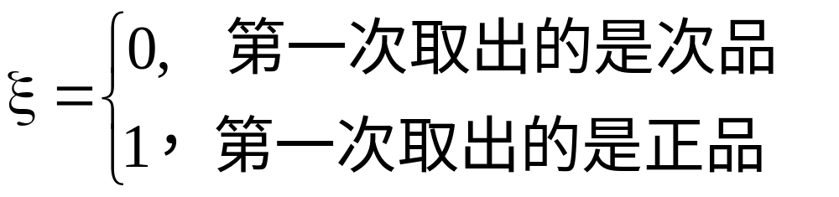
例１ 袋中有五件产品，其中两件次品，三件正品，从袋中任意依次取出两件，每次取出的产品进行检查后放回袋中，设每次取出产品时，袋中每件产品被取到的可能性相等，定义下列随机变量。
求(ξ,η)的分布律。

Slide 15
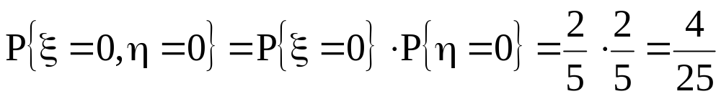
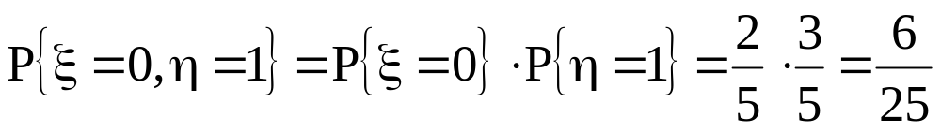
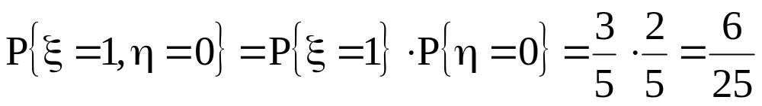
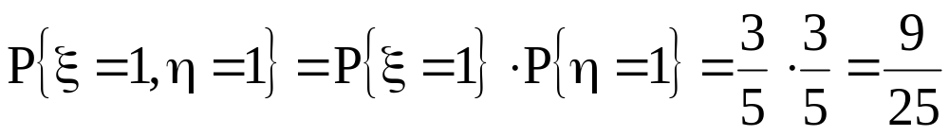
解: (ξ,η)的分布律为

Slide 16

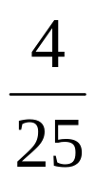
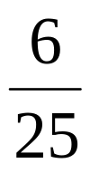
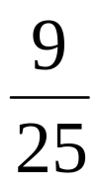
0
1
0
1

Slide 17
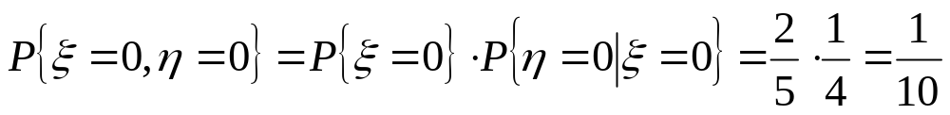
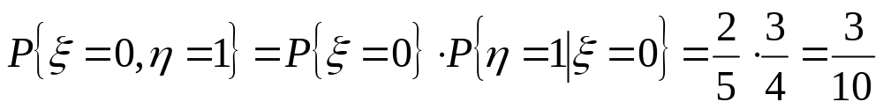
例２ 在例１中，如果每次取出后不放回，求(ξ,η)的分布律。
解 (ξ,η)的分布律为

Slide 18
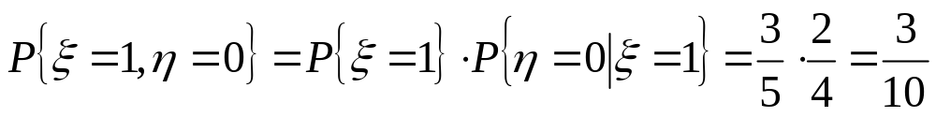


Slide 19




0
1
0
1

Slide 20
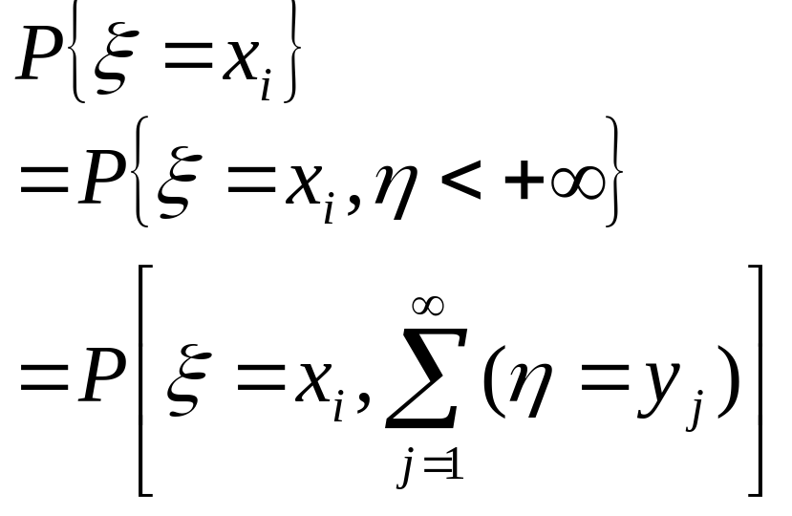
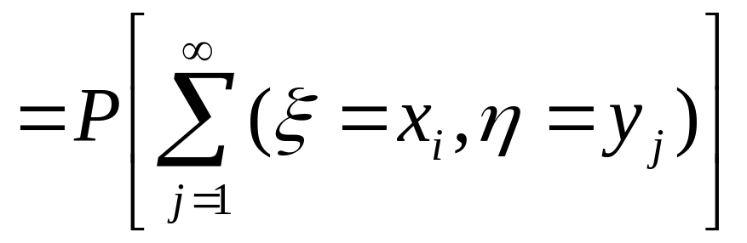
设(ξ,η)的联合分布律为P{ξ=x_{i} , η=y_{j}}= p_{ij} (i,j=1,2, …) ，则(ξ,η)关于ξ的边缘分布律有

Slide 21
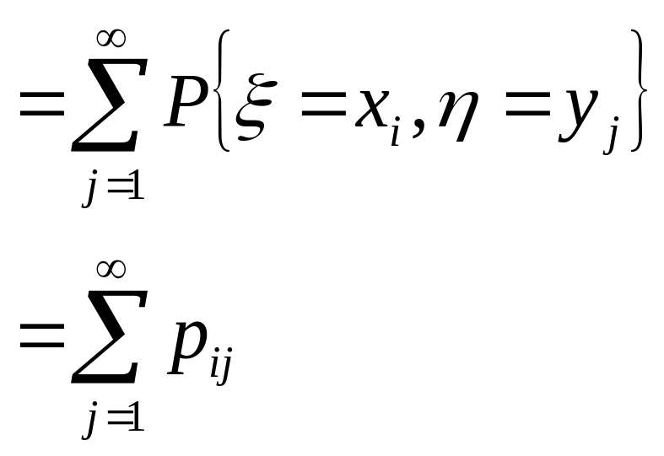

Slide 22
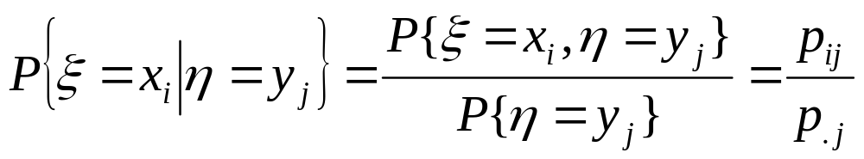
离散型随机变量的条件分布
对于离散型随机向量，当p_{.j}>0时，称
为η=y_{j}条件下ξ的条件分布律。

Slide 23
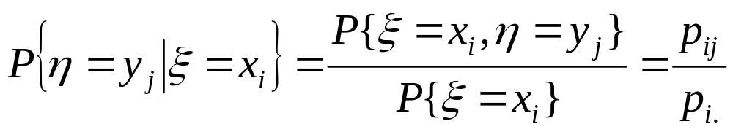
类似地
当p_{i.}>0时，在ξ=x_{i}条件下η的条件分布律

Slide 24
例3
在整数1~5中任取一数ξ，
(1)取ξ后放回去再取另一数η。
(2)取ξ后不放回去再取另一数η。
在这两种情况下分别求(ξ,η)的联合分布律、边缘分布律、P{ξ∣η=2}。

Slide 25
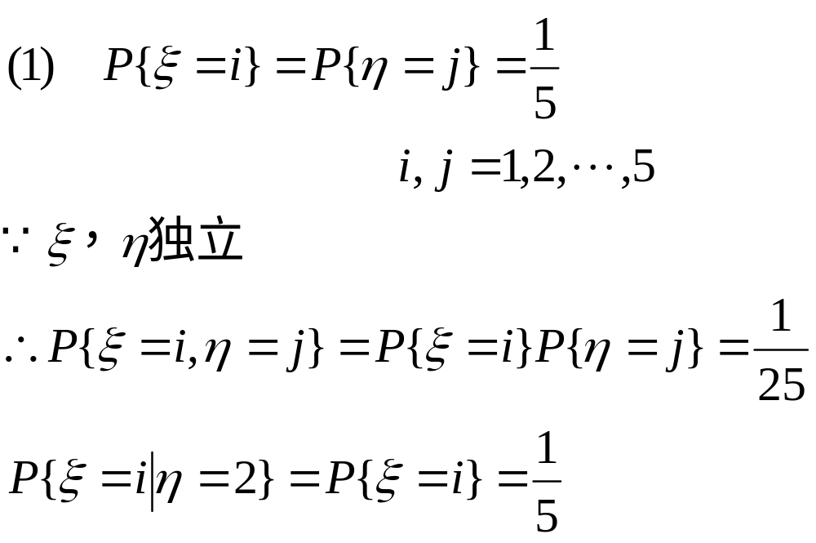
解

Slide 26
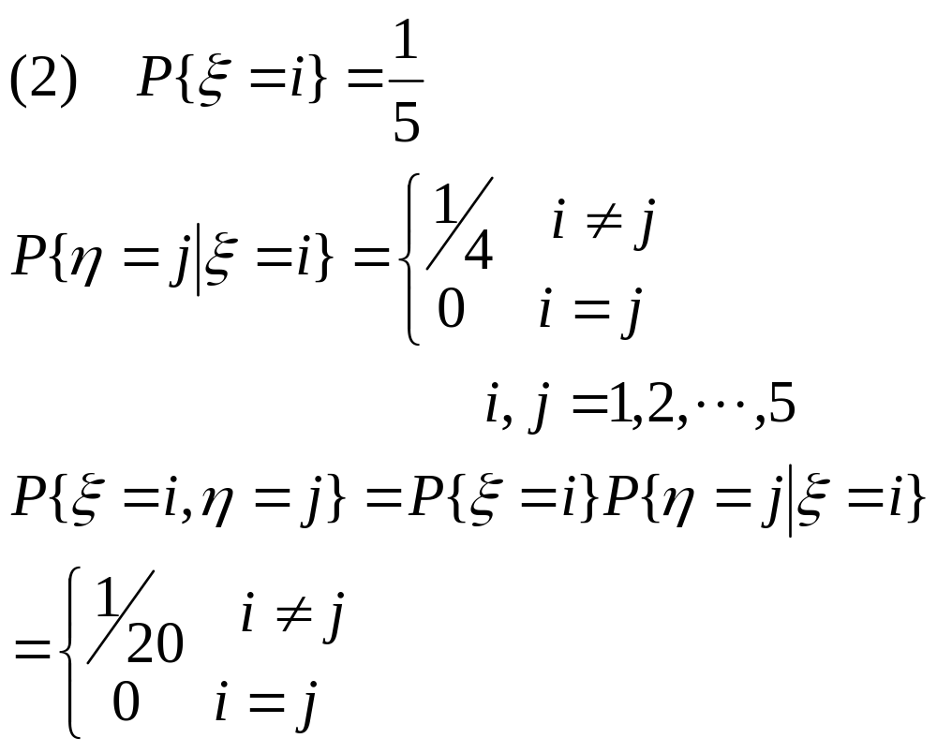

Slide 27
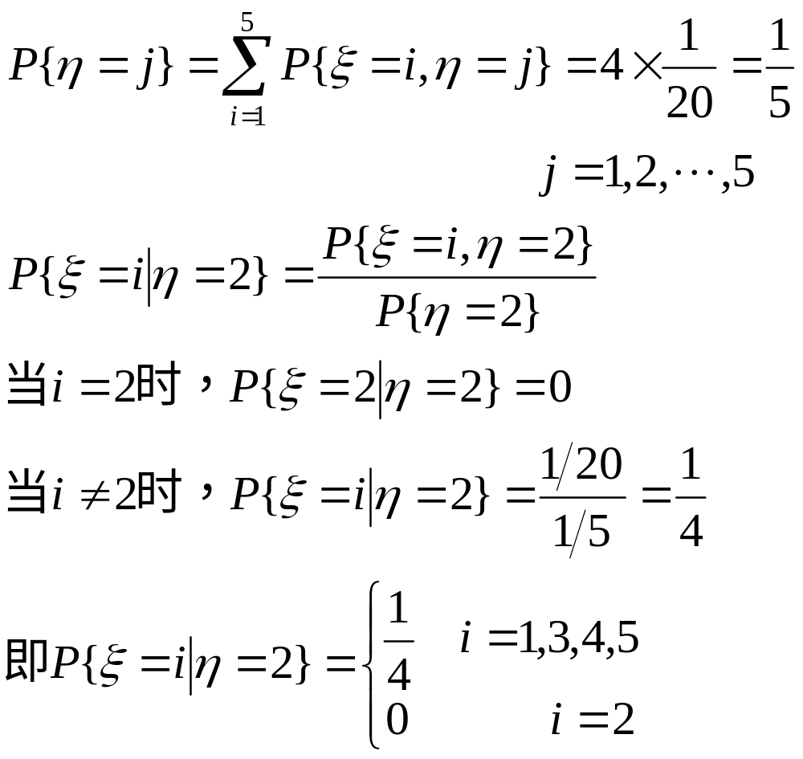

Slide 28
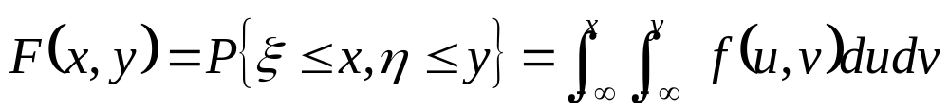
§3.3 二维连续型随机向量
定义 对于随机向量(ξ,η)，若存在函数f(x,y)≥0 (x、y∈R) ，使得(ξ,η)的分布函数
则称(ξ,η) 是二维连续型的随机向量；f(x,y) 称为(ξ,η)的密度函数。

Slide 29
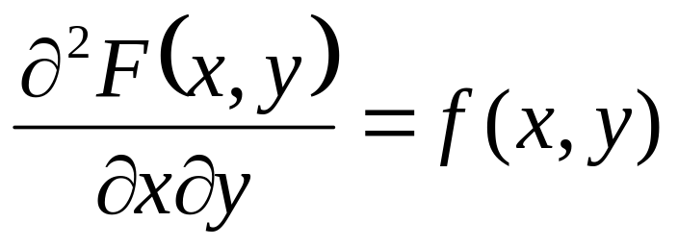
密度函数f(x,y)具有以下性质：
（１）f(x,y) ≥0；
（２） ；
（３）若f(x,y)在点(x,y)处连续，则

Slide 30
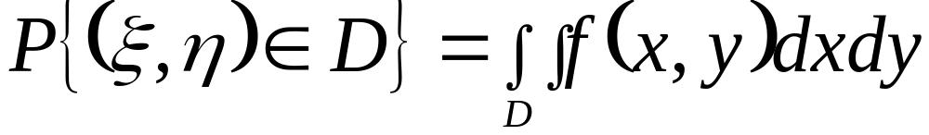
（４）若Ｄ是xoy平面内的任一区域，则

Slide 31
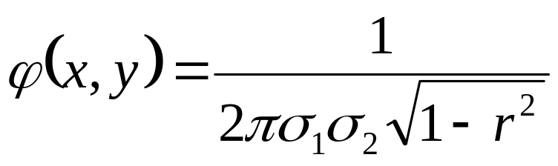
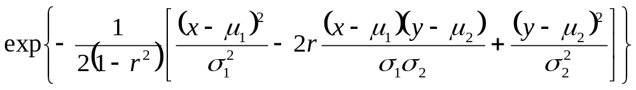
例4 （二元正态分布）函数
其中μ₁,μ₂,σ₁,σ₂,r为常数；且σ₁ >0,σ₂ >0, ∣r∣<1 ，称为二元正态分布密度函数。

Slide 32
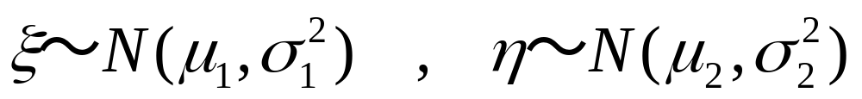
若随机向量(ξ,η)以φ(x,y)为密度函数，则称 (ξ,η)服从二元正态分布。
我们可以证明：

Slide 33
例5 设二维连续型随机变量(ξ,η)的分布函数为
F(x,y)=(A+Barctgx)(C+arctgy)
（１）求常数Ａ，Ｂ，Ｃ；
（２）求(ξ,η)的分布密度；
（３）D={(x,y):x-y>0,x≤1} ，求 P{(ξ,η)∈D}。

Slide 34
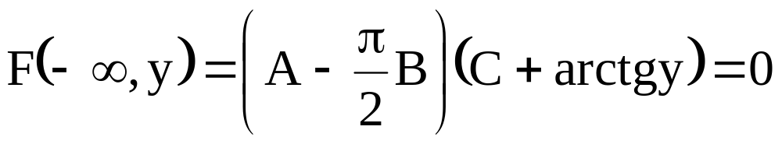
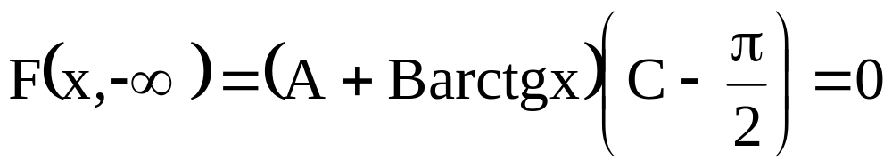
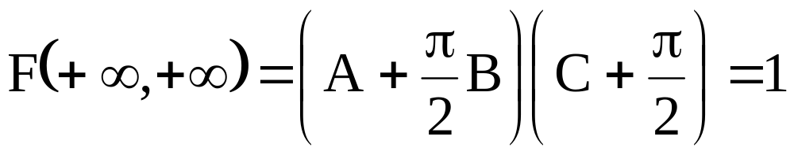
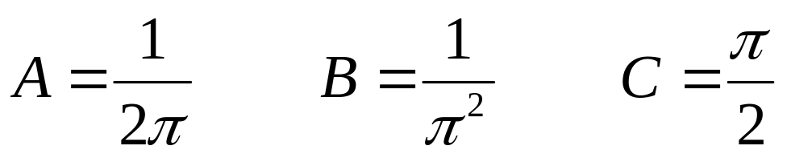
解 （１）由二维分布函数性质，得
由以上三式可得到

Slide 35
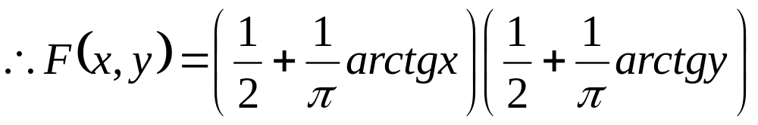
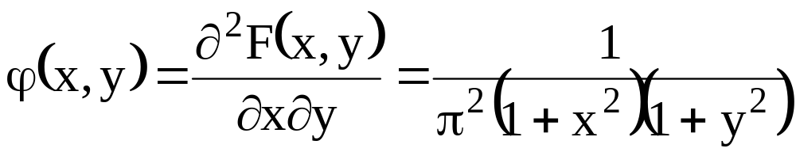
（２） (ξ,η)的分布密度

Slide 36
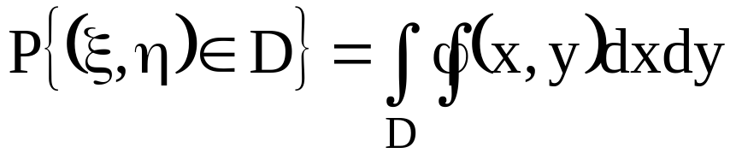
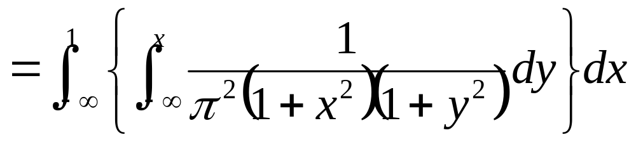
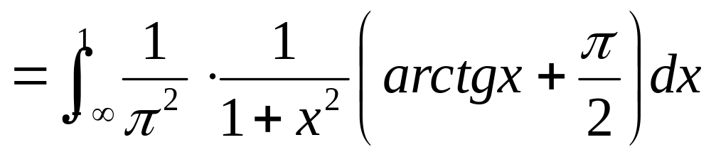
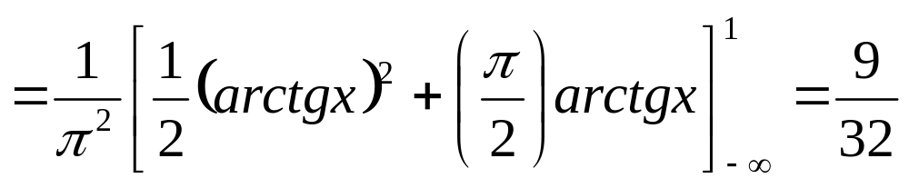
（３）

Slide 37

例6
已知二维随机向量（ξ，η）的密度为
试确定k的数值，并求(ξ,η)落在区域D={(x，y)|x²≤y≤x，0≤x≤1｝的概率。

Slide 38


解
由概率密度性质，知

Slide 39

1
y=x²
y=x
1

Slide 40

二维均匀分布
为密度函数的随机向量(ξ,η)服从二维均匀分布。其中S_{D}为平面区域D的面积。

Slide 41


连续型的边缘分布密度函数
设连续型随机变量(ξ,η)的密度函数为φ(x,y)，则(ξ,η)关于ξ的边缘分布函数F_{ξ}(x)有
其分量ξ是一维连续型随机变量，且ξ的分布密度为

Slide 42

同理，
φ_{ξ}(x) ，φ_{η}(y)分别称为随机变量(ξ,η)关于ξ，η的边缘分布密度。

Slide 43


例8 设(ξ,η)在椭圆 所围成的区域上服从均匀分布。即其联合密度为
求它的边缘密度。

Slide 44



解
(1)当︱x︱>a时，
(2)当︱x︱≤a时，

Slide 45




Slide 46


同理，可得关于η的边缘密度

Slide 47

例9 设 (ξ,η)服从二维正态分布，其联合分布密度为
证明：
求边缘分布密度。

Slide 48




证：

Slide 49


则

Slide 50



同理:
其中用到：

Slide 51









例10 检验§4.4中例１有放回抽样和无放回抽样条件下，ξ、η边缘分布的独立性。
解
表１ 有放回抽样的分布律
ξ
η
0
1
0
1
1
p56

Slide 52
从表１知：p_{ij}=p_{i.}p_{j.} i,j=1,2
所以， ξ，η相互独立。

Slide 53



表２ 不放回抽样的分布
ξ
η
0
1
0
1
1
从表２知：
所以，ξ，η不相互独立。

Slide 54

例11 检验§4.4例２中ξ、η边缘分布的独立性。
解 显然，
所以，ξ，η不相互独立。
p59

Slide 55
例12 (ξ,η)服从参数为μ₁，μ₂，σ₁，σ₂，r的二元正态分布,证明ξ、η相互独立的充要条件是r＝0。

Slide 56


证 因为，
充分性 若r=0 ，则对任意实数x，y有
即ξ、η相互独立。

Slide 57


必要性 若ξ、η相互独立，则对任意实数x，y有
取x=μ₁，y=μ₂时上式也成立，此时上式化为
从而得到r=0。

Slide 58

例13 在某一分钟内的任何时刻，信号进入收音机是等可能的。若收到两个相互独立的信号的时间间隔小于０.５秒，则信号相互干扰。求：两信号相互干扰的概率。
把一分钟取作区间[0，1]，设两信号进入收音机的时刻分别为ξ、η（单位：分）
解

Slide 59


ξ、η相互独立，所以(ξ,η)的联合分布密度如下：

Slide 60





D

Slide 61


连续型随机变量的条件分布

Slide 62



Slide 63

类似地，η的条件分布函数及条件密度函数为

Slide 64

综上所述

Slide 65

例14
设(ξ,η)的密度函数为

Slide 66

解

Slide 67


Slide 68


Slide 69


Slide 70


例15
解

Slide 71



Slide 72


由此可知

Slide 73


由此可知

Slide 74
§3.4 随机向量函数的分布
离散型随机向量和函数的分布
设 (ξ,η)的布律为P{ξ=i,η=j}=p_{ij}
（i=0，1，2，…; j=0，1，2，…）
令ζ=ξ+η
则ζ取值为0,1,2, …,

Slide 75



Slide 76

特别地，当ξ,η独立时，有
故

Slide 77

例15
ξ~P(λ₁),η~P(λ₂)，且ξ,η相互独立。求ζ＝ ξ＋η的分布。
解

Slide 78
∴ζ~P(λ₁+λ₂)

Slide 79


例16
解

Slide 80

连续型随机向量和函数的分布
设(ξ,η)的联合密度为f(x,y)
令ζ=ξ+η

Slide 81


卷积公式

Slide 82

也可表为：
卷积公式

Slide 83

例17
设ξ,η是相互独立的服从N(0,1)的随机变量，求ζ＝ ξ＋η的密度函数。
解

Slide 84

∴ζ～N(0,2)

Slide 85

商的分布

Slide 86


先证明：
证明：

Slide 87

证明：

Slide 88


Slide 89
作业：
1、2、6、8、11、13、16、19

